Slide 1
MODULE 1 : ACHAT DE VÉHICULES PROPRES
The sole responsibility for the content of this presentation lies with the Clean Fleets project. It does not necessarily reflect the opinion of the European Union. Neither the EACI nor the European Commission are responsible for any use that may be made of the information contained therein.

Slide 2
1.1 : MOTIVATIONS POUR L’ACQUISITION DE VÉHICULES PROPRES

Slide 3
QUALITÉ DE L’AIR
PM10
NO₂
NO_{x} et NO₂
PM2,5 – petites (toutes petites) particules qui posent un gros problème
Notes:
Un aperçu des différences entre les polluants atmosphériques qui nuisent à la qualité de l’air au niveau local et des problèmes qui en découlent :
Un scénario possible : « L’amélioration de la qualité de l’air dans les zones urbaines constitue une motivation importante pour acquérir des véhicules propres ». Je vais vous présenter une synthèse rapide sur la qualité de l’air. Pourquoi la pollution de l’air est-elle un problème, comment la mesure-t-on ? D’où provient-elle et comment peut-on y remédier ?
Les deux polluants principaux qui nous intéressent le plus pour le moment sont les suivants :
PM10 – ce sont des particules en suspension de très petite taille, inférieure à 10 microns (d’où leur nom…)
NO₂ – le dioxyde d’azote pose un problème, qui est cependant lié aux conditions météorologiques (quantité d’ozone et de soleil), NO₂ ou NO (monoxyde d’azote) ou même NO₃ qui est produit en très petites quantités.
À des fins de mesure, on a tendance à les regrouper sous la dénomination No_{x} (épelez N – O – X puis répétez No_{x}).
Les PM2,5 vont devenir plus problématiques dans les prochaines années. Que signifie à votre avis PM2,5 ? (demandez aux participants)
Vous avez raison/tort – PM2,5 désigne des particules en suspension dont la taille est inférieure à 2,5 microns. Plus petites que les PM10, elles peuvent pénétrer plus profondément dans les poumons.

Slide 4
INCIDENCES DES POLLUANTS ATMOSPHÉRIQUES SUR LA SANTÉ
Mort prématurée
Asthme
Maladies respiratoires
Différents types de cancer
Maladies cardiovasculaires
Notes:
À Londres, on estime en 2008 l’incidence des particules fines sur la mortalité à 4 267 décès, dans une plage de 756 à 7 965.

Slide 5
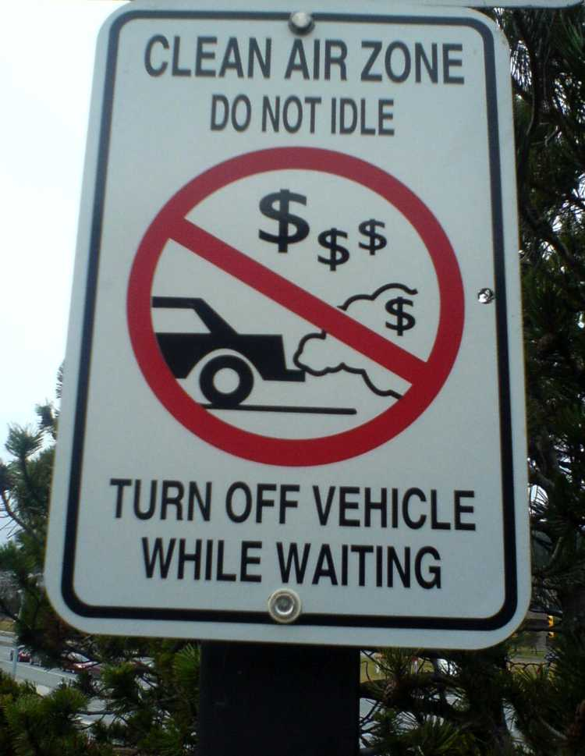
CONTRÔLE DE LA QUALITÉ DE L’AIR
Copyright haven‘t the slightest, Flickr.com CC BY-ND 2.0
Notes:
Londres est l’une des villes les plus performantes au niveau mondial en matière de contrôle de qualité de l’air.
Selon le système de contrôle de la qualité de l’air de la ville, l’air de Londres est particulièrement pollué……Et il a raison, l’air de Londres est effectivement de très mauvaise qualité, mais c’est le lot de toutes les grandes villes du monde….

Slide 6
MOYENNE ANNUELLE PM10
Notes:
Cette carte indique les zones de Londres où la moyenne annuelle des PM10 de l’année précédente (c.-à-d. la moyenne des PM10 contrôlées pendant une année) est demeurée inférieure aux valeurs seuils fixées par l’UE et d’autres où elle les a dépassé. Comme vous pouvez le constater, à l’exception d’une zone, toutes les autres ont atteint l’objectif fixé.

Slide 7
MOYENNE JOURNALIÈRE PM10
Notes:
Les résultats ne sont pas vraiment bons ici. Il existe une moyenne limite des PM10 qui peut être détectée quotidiennement et qui ne doit pas être dépassée plus de 35 fois par an. Comme vous pouvez le constater, 7 zones n’ont pas atteint l’objectif fixé, mais beaucoup plus l’ont atteint. Elles ne l’ont toutefois atteint que de justesse.

Slide 8
MOYENNE ANNUELLE NO₂
Notes:
Ils sont encore pire maintenant ! Comme pour les PM10, il existe une moyenne annuelle limite pour le NO₂, de nombreuses zones de Londres dépassent cette limite.

Slide 9
MOYENNE HORAIRE NO₂
Notes:
Ces résultats ne sont pas mauvais, mais ils sont encore loin de répondre à l’objectif fixé. Il existe une moyenne seuil horaire de NO₂ qui ne doit pas être dépassée plus de 18 fois par an.
Ces différentes cartes ont été choisies pour montrer la situation à laquelle sont confrontées presque toutes les villes du monde. Les valeurs limites des PM10 et des NOx sont basées sur les seuils fixés par l’Organisation Mondiale de la Santé. Les respecter constitue un défi majeur que l’acquisition de véhicules propres peut aider à relever.

Slide 10
SOURCES DE LA POLLUTION ATMOSPHÉRIQUE
Poussières du Sahara
Industrie
Usure des freins et des pneus
Construction
Transport
Et votre ville, dépasse-t-elle les limites de pollution atmosphérique locale ?
Notes:
Comme vous pouvez le constater, il existe différentes sources de pollution atmosphérique urbaine.
En réalité, la grande majorité des problèmes liés à la qualité de l’air disparaîtraient si la circulation automobile était entièrement interdite dans les villes. Ce qui est évidemment impossible. Cependant, s’assurer que seuls les véhicules les plus propres y circulent peut fortement contribuer à améliorer la situation.
Savez-vous si votre ville dépasse les valeurs limites ? Lorsque vous aborderez cette partie de la formation avec les participants, vous pouvez :
chercher la ville d’où ils viennent et tester leurs connaissances sur cette ville.
remplacer les diapositives de données statistiques par celles de la capitale de votre pays

Slide 11
NORMES EURO
Véhicules lourds Euro VI
Tous les véhicules neufs
Véhicules légers Euro 6
Tous les véhicules neufs M1 (voitures) de septembre 2014
Véhicules utilitaires légers N1i de septembre 2014
Véhicules utilitaires légers N1ii, N1iii, N2 de septembre 2015
Notes:
Les normes Euro ont été mises en place par l’UE afin de garantir que les véhicules nouvellement construits soient le plus propre possible. Plusieurs générations de normes ont été établies, nous en sommes actuellement à la sixième. On utilise les chiffres romains pour les véhicules lourds (p. ex. Euro VI) et les chiffres arabes pour les véhicules légers (p. ex. Euro 6).
Ces normes ne s’appliquent qu’aux émissions associées à la qualité de l’air, elles ne s’appliquent pas aux émissions de CO₂.

Slide 12
POLLUTION ATMOSPHÉRIQUE MONDIALE
eCO₂
Part des transports environ 22%
Objectifs de l’UE
Objectifs nationaux
CO₂ – un produit issu de la combustion de carburants fossiles
Notes:
Les polluants atmosphériques locaux sont concrets et vous « sautent aux yeux » (c.-à-d. visibles). Cela signifie qu’ils revêtent une priorité absolue pour les pouvoirs publics. Les polluants globaux, tels que le CO₂, sont également d’une grande importance pour des raisons essentiellement liées au changement climatique. Si vous souhaitez approfondir ce sujet avec les participants, appuyez-vous sur le rapport le plus récent du Groupe d’experts intergouvernemental sur l’évolution du climat (GIEC)
– cinquième rapport d’évaluation actuellement : http://www.ipcc.ch/
On utilise souvent l’unité commune « eCO₂ » – c’est-à-dire l’équivalent CO₂ – pour mesurer les gaz à effet de serre, qui englobent d’autres gaz tel que le méthane, bien plus puissant que le CO₂, mais émis en bien moindres quantités.
Il existe à ce sujet plusieurs objectifs à atteindre. Il est conseillé de vous renseigner sur les objectifs fixés dans votre pays avant de présenter cette partie.

Slide 13
POURQUOI CONSOMMER MOINS DE CARBURANTS FOSSILES ?
Ils contribuent au changement climatique
Ils contribuent à la dégradation de la qualité de l’air
Ils proviennent souvent de régions instables
Leur prix sont soumis à des fluctuations mondiales
Au niveau mondial, l’UE veut maintenir son statut de leadership dans l’abandon des carburants fossiles
Notes:
Il existe de nombreuses raisons de réduire la consommation de carburants fossiles.
Malheureusement, si c’était si simple, nous ne serions pas tous ici à apprendre comment intégrer des véhicules à faibles émissions dans les parcs automobiles !

Slide 14
CARBURANTS ALTERNATIFS
Source | Disponibilité | Pour | Contre | Le futur proche
Gaz naturel | Restreinte dans la plupart des pays | Carburant provenant de régions sûres/p. ex. biogaz | Produit (moins) de CO2 et QA | Utilisé pour véhicules lourds et légers dans certains pays
Biocarburants | Restreinte dans la plupart des pays | Émissions faibles pendant le cycle de vie | Problèmes de sécurité alimentaire | Utilisé pour véhicules lourds et légers dans certains pays
Électricité | Restreinte | Potentiel de zéro émission | Les centrales électriques produisent du CO2 | Utilisé pour véhicules légers/cycles de fonctionnement courts
. Bus propres : Expériences avec différents carburants et technologies
Notes:
Soulignez le fait qu’il s’agit ici d’un aperçu à l’échelle européenne des différentes technologies et que ces données peuvent varier selon le pays. Incluez plus d’informations relatives aux possibilités d’utilisation de ces types de carburants/technologies dans votre pays.
Pour plus d’informations, vous pouvez lire le rapport Clean Fleets Bus qui décrit ce sujet plus en détail.
Cette étude présente des informations sur la performance environnementale, les aspects pratiques et financiers associés à 17 technologies et carburants différents. Elle est basée sur des expériences dans ce domaine provenant de plus de 100 services publics et opérateurs de transport de toute l’Europe.

Slide 15
QUE PEUT-ON FAIRE ?
Étape 1 : Réduire la demande
Étape 2 : Remplacer les carburants fossiles par des technologies et carburants alternatifs

Slide 16
RÉDUIRE LA DEMANDE – MOBILITÉ URBAINE DURABLE
Hiérarchie des modes de transport
Marche et vélo
Transports en commun
Transport partagé (autopartage etc.)
Véhicules particuliers
Hélicoptère / avion privé
Notes:
Avez-vous vraiment besoin de vous déplacer en voiture ? Vous pouvez peut-être demander aux participants comment ils vont au travail le matin et s’ils ont déjà essayé les transports en commun, la marche à pied ou le vélo.

Slide 17
RÉDUIRE LA DEMANDE – MOBILITÉ URBAINE DURABLE
Hiérarchie des modes de transport
Marche et vélo
Transports en commun
Transport partagé (autopartage etc.)
Véhicules particuliers
Hélicoptère / avion privé
Notes:
Place à l’humour. Si personne ne rit, expliquez la blague. S’ils refusent toujours de rire, quittez la salle.

Slide 18
RÉDUIRE LA DEMANDE – MOBILITÉ URBAINE DURABLE
Hiérarchie des modes de transport
Marche et vélo
Transports en commun
Transport partagé
Véhicules particuliers
Hélicoptère / avion privé
Notes:
Ce type de hiérarchie présente d’autres avantages. Il a été montré, par exemple, que plus de marche à pied et de vélo contribue à rendre les gens plus heureux et en meilleure santé.

Slide 19
RÉDUIRE LA DEMANDE – MOBILITÉ URBAINE DURABLE
Hiérarchie des modes de transport
Marche et vélo
Transports en commun
Transport partagé
Véhicules particuliers
Hélicoptère / avion privé
Notes:
L’impact sur la congestion de la circulation pourrait être relativement importante.
Il existe plusieurs moyens d’inciter les gens à délaisser leurs voitures, par exemple :
Des mesures plus strictes telles que les péages urbains.
Des mesures plus douces telle la « Car Light » à Londres, qui tente d’identifier les personnes qui sous-utilisent leurs voitures et leur suggère le recours au covoiturage, au vélo etc.

Slide 20
RÉDUIRE L’IMPACT DU FRET – MOBILITÉ URBAINE DURABLE
Transport de marchandises
Plates-formes logistiques de transport de marchandises
Planification des livraisons
Réacheminement du fret
Il existe de nombreux exemples de bonnes pratiques
Nombreux programmes de distribution de fret urbain de l’initiative CIVITAS
Royal Docks de Stockholm (Construction consolidation hub)
Notes:
En tant qu’acheteur, vous pouvez demander ce type de renseignements à vos fournisseurs.
Exemples :
CIVITAS (Initiative Villes – Viabilité – Durabilité) : http://www.civitas.eu/thematic-categories/urban-freight-logistics
Stockholm : http://www.ndslogistik.se/kommunikation/film
Si vous décidez d’acheter des véhicules de transport, en particulier les véhicules de transport des matériaux de construction, vous pouvez réduire leurs impacts en utilisant des inhibiteurs de poussière tels le CADS.

Slide 21
RÔLE DES ACHETEURS – MOBILITÉ URBAINE DURABLE
Les acheteurs ont un rôle important à jouer à cet égard
Combattre les idées reçues
Pourquoi a-t-on besoin d’un véhicule privé ?
A-t-on vraiment besoin d’utiliser une voiture ?
Pourquoi ne pas favoriser les livraisons collectives ?
Pourquoi ne pas investir dans les bus électriques y compris les infrastructures requises ?
Notes:
Proposez aux participants d’influencer, en tant qu’acheteurs, les aspects que l’on a abordés jusqu’alors. Ça fait partie de leur travail.
N’abordez pas les problématiques liées au CO2 et à la qualité de l’air (QA), pensez plutôt aux économies que vous allez réaliser en réduisant le nombre de véhicules de votre parc automobile.
Cela dit, comme l’affirme le vieil adage : « Personne n’a jamais été viré pour avoir acheté une Ford Transit ». Ce qui signifie qu’il est important d’obtenir le soutien des principaux acteurs, c.-à-d. des patrons. Cette partie sera approfondie ultérieurement aujourd’hui.
(L’allusion faite ici signifie qu’acheter un véhicule ordinaire comme un Ford Transit par exemple est chose commune. Si on veut faire l’acquisition de véhicules moins ordinaires, il faut faire appel à des intervenants plus influents pour éviter des problèmes).

Slide 22
1.2 : VOITURES ET VÉHICULES UTILITAIRES LÉGERS À CARBURANT ALTERNATIF

Slide 23
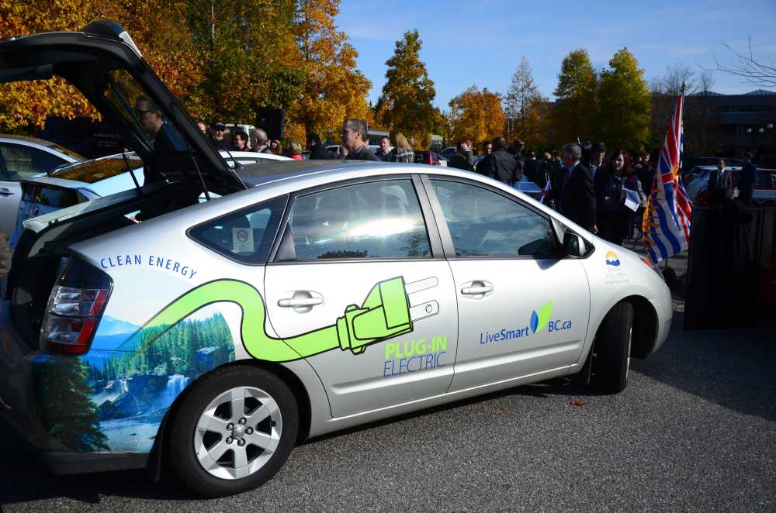
VOITURES ET VÉHICULES UTILITAIRES À CARBURANT ALTERNATIF
Législation de l’UE
Voitures: Émissions moy. du parc 2015 = 130g CO₂/km
Émissions moy. du parc 2021 = 95g CO₂/km
VUL: Émissions moy. du parc 2017= 175 g CO₂/km
Émissions moy. du parc 2020= 147g CO₂/km
Atteindre cet objectif n’est possible qu’avec une pénétration importante des véhicules électriques sur le marché
Copyright Pembina Institute, Flickr.com CC BY-NC-SA
Notes:
Ces données représentent les émissions moyennes du parc automobile – c.-à-d. les émissions moyennes de l’ensemble des modèles de véhicule proposés par le constructeur. Ces objectifs ne doivent pas nécessairement être remplis par tous les véhicules particuliers.
N’UTILISEZ PAS ces données comme objectif ! Elles représentent des moyennes effectuées sur l’ensemble des véhicules y compris les véhicules hautes performances (Supercar), les SUVs (Véhicules utilitaires sportif) etc. Vous pouvez fixer un objectif inférieur à 100 gCO₂/km pour la plupart des petites et moyennes voitures et vous pouvez obtenir un utilitaire Transit connect style relativement économique en carburant et émettant moins de 140 gCO₂/km.
Gardez bien ceci à l’esprit : Lorsque vous calculez les émissions moyennes du parc, un VE = 2 voitures en 2020 =, un VE = 1,66 voitures en 2021 et un VE = 1,33 voitures en 2022.
Par conséquent, les constructeurs automobiles vont tenter d’inciter à l’achat des véhicules zéro émission puisqu’ils sont contraints de les vendre afin de remplir les objectifs fixés en termes d’émissions.

Slide 24
SOLUTIONS DISPONIBLES
Technologie | Voiture | VUL
Essence | ✓ | ✓
Diesel | ✓ | ✓
Hybride | ✓ | Après conversion du marché
Hybride rechargeable | Moyenne (segments C, D et SUV) | X
Électrique à autonomie prolongée | Petite et moyenne (segments B et C) | X
Électrique | ✓ | FEO – petits VUL après conversion du marché
Gaz | Dans certains pays | Dans certains pays
Biocarburant | Dans certains pays | Dans certains pays
Hydrogène | X | X
Notes:
Signalez que :
Les véhicules hybrides rechargeables et hybrides à autonomie prolongée sont de plus en plus disponibles en différents modèles. Comme les véhicules électriques. On a presque l’impression qu’un nouveau modèle sort chaque semaine !
2) Les véhicules à gaz sont disponibles en Italie. Ils sont de plus en plus répandus en Allemagne et en Suisse. Conformément à la législation européenne, tous les pays doivent mettre en place un réseau de stations-service de gaz d’ici 2020.
3) Tout autre facteur pertinent par rapport à la maturité de marché pour chacun de ces types de carburants/technologies dans votre pays.
FEO = Fabricant d'équipement d'origine. Il s’agit, dans ce contexte, de constructeurs automobiles et non d’entreprises qui achètent des voitures conventionnelles et en remplacent le groupe propulseur par un groupe propulseur électrique.

Slide 25
RÈGLES GÉNÉRALES RELATIVES À L’ESSENCE ET AU GAZOLE (MCI)
Les véhicules au gazole sont moins onéreux que les véhicules à essence pour toute leur durée de vie
Les véhicules à essence produisent plus de CO₂ par km que les véhicules au gazole
Ford Focus – 88 gCO₂/km pour le gazole contre 109 gCO₂/km pour l’essence
Les véhicules à essence produisent moins d’émissions nuisibles à la qualité de l’air
Ford Focus – NO_{x} 146 mg/km pour le gazole contre 32,8 mg/km pour l’essence
Les véhicules à essence conviennent mieux à la circulation urbaine en mode arrêts/démarrages fréquents et les véhicules au gazole aux trajets à l’extérieur de la ville, à vitesse constante.
Notes:
Prenez le temps nécessaire d’examiner de près les règles générales relatives à chacune de ces technologies d’avenir – ces règles seront particulièrement importantes plus tard dans la partie consacrée aux exercices interactifs, où le participant « responsable de parc automobile » devra décider du type de carburant/technologie le mieux approprié selon les critères de mode de conduite ou autres.
MCI = Moteur à combustion interne.

Slide 26
RÈGLES GÉNERALES POUR VÉHICULES HYBRIDES
Différence minime entre ces véhicules et les véhicules MCI
Écart entre véhicules à carburant conventionnel et véhicules électriques
Ils émettent légèrement moins de CO₂ que les voitures à essence conventionnelles
Toyota Prius = 89 gCO₂/km contre Ford Focus = 109 gCO₂/km
Une voiture de taille plus petite est plus appropriée
Toyota Prius = 89 gCO₂/km contre Fiat 500 90g CO₂/km pour
Une voiture diesel est plus appropriée à une circulation non urbaine
Ford Focus diesel = 88g CO₂/km
Notes:
Voir diapositive précédente pour notes/pertinence

Slide 27
RÈGLES GÉNERALES POUR VÉHICULES ÉLECTRIQUES
Les véhicules fonctionnent exclusivement à l’électricité
Autonomie annoncée 160 km, compter 60% de ce chiffre
Les véhicules peuvent être plus chers à l’achat mais moins onéreux sur toute la durée de vie grâce à des coûts de fonctionnement moindres
Les batteries sont plus souvent louées qu’achetées – le prix est alors similaire au prix d’un véhicule MCI
Les utilisateurs doivent s’habituer à recharger le véhicule après chaque trajet
Les véhicules sont appropriés à l’usage dans un parc automobile avec un système de gestion en place
La recharge à domicile représente une part importante des recharges. La recharge simultanée de plusieurs véhicules requiert une modernisation du réseau = coûts
Peu de pays disposent actuellement d’un réseau de recharge fiable. Seule l’Estonie s’est dotée d’un tel réseau
Notes:
Voir diapositive précédente pour notes/pertinence
Point 2 :
Si un conducteur utilise le chauffage, les phares ou accélère brusquement en permanence, il consommera davantage d’énergie de la batterie. Il est par conséquent conseillé, à l’achat du véhicule, de compter sur une autonomie équivalente à 60% de l’autonomie totale annoncée.

Slide 28
RÈGLES GÉNERALES POUR VÉHICULES HYBRIDES RECHARGEABLES ET À AUTONOMIE PROLONGÉE
Véhicules disposant d’un moteur et d’une batterie rechargeable.
Il est possible d’utiliser le véhicule presque exclusivement comme véhicule électrique, le moteur prend le relais lorsque la batterie se vide.
L’autonomie en mode électrique des hybrides rechargeables est d’environ 15 km
L’autonomie en mode électrique des véhicules à autonomie prolongée est comprise entre 40 et 160 km
Ces véhicules sont plus chers que les véhicules MCI, mais les économies réalisées sur toute la durée de vie peuvent les rendre plus avantageux
L’utilisateur doit s’habituer à recharger le véhicule aussi souvent que possible pour garantir qu’il fonctionne le plus possible à l’électricité.
Si le véhicule ne peut pas être rechargé souvent, acheter un véhicule MCI à la place
Si le moteur n’est pas utilisé, acheter plutôt un véhicule électrique
Notes:
Voir diapositive précédente pour notes/pertinence

Slide 29
RÈGLES GÉNERALES POUR VÉHICULES À GAZ ET BIOCARBURANT
Ces véhicules sont semblables aux véhicules MCI conventionnels, mais sont alimentés par un combustible alternatif
Les biocarburants proviennent de différentes sources renouvelables y compris végétaux et déchets.
Il s’agit du même gaz que le gaz domestique, qui est comprimé (GNC). Il peut aussi provenir de sources renouvelables (biogaz/biométhane)
Des infrastructures de ravitaillement en gaz sont nécessaires. Actuellement, seul un nombre limité de pays en dispose.
Notes:
Voir diapositive précédente pour notes/pertinence

Slide 30
RÈGLES GÉNERALES POUR VÉHICULES À CARBURANT ALTERNATIF
Subventions possibles pour certaines de ces technologies
Examinez le leasing et l’achat
Vous pouvez contester les mécanismes de financement existants
Vous pouvez contester les systèmes actuels de fonctionnement des véhicules pour permettre d’autres modes de ravitaillement ou de recharge
Les véhicules à carburant alternatif doivent parfois beaucoup rouler pour être rentable
Notes:
Étudiez le leasing et l’achat. Sachez que les prix des véhicules neufs peuvent être sensiblement différents selon que vous choisirez une option ou l’autre.

Slide 31
ACTIVITÉ 1
Vous avez le poste ! – Responsable du parc automobile pour le projet « Fantasia »
Conformément aux déclarations du maire, les émissions doivent être fortement réduites
Votre première mission est de modifier l’intitulé de votre poste, vous êtes maintenant le « Responsable mobilité »
Votre deuxième mission est de planifier l’acquisition d’un parc de véhicules pour l’année prochaine
Notes:
Les participants devront se référer aux règles générales relatives aux technologies et types de carburant alternatifs pour compléter cette activité.
Utilisez les fiches fournies avec les instructions à suivre pour le déroulement de la formation – il y a des fiches séparées pour les formateurs et pour les participants. Le formateur propose des questions adaptées pour encourager les participants s’ils éprouvent des difficultés.
Voir la diapositive suivante pour les instructions.

Slide 32
ACTIVITÉ 1
Pouvez-vous fournir des résultats ?
Quelles questions devrez-vous poser aux membres du service?
Fournir une sélection de 2-3 véhicules par service ?
Quelles pourraient être vos cibles ?
Quelles difficultés devrez-vous surmonter ?
Notes:
Gardez cette diapositive pour la session. Consacrez-y 20 minutes. Puis demandez à chaque groupe de choisir un des types d’utilisateur et de présenter les véhicules qu’ils recommanderaient. Chaque participant fait ensuite un résumé. Demandez-leur s’il y a des questions restées en suspens. Essayez de lancer et d’encourager la discussion.

Slide 33
1.3 : BUS ET VÉHICULES LOURDS À CARBURANT ALTERNATIF

Slide 34
BUS ET VÉHICULES LOURDS À CARBURANT ALTERNATIF
Les normes Euro sont des normes d’homologation de type pour les moteurs plutôt que pour les véhicules.
Technologie | Bus | Camion
Gaz | ✓ | ✓
Biocarburant | ✓ | ✓
Hybride | ✓ | ✓
Hybride rechargeable | Essais | Essais
Électrique | ✓ | ✓
Hydrogène | Essais | Essais
Notes:
Cela signifie que les bus ne bénéficient pas toujours d’évaluations correctes des émissions puisque les essais conçus pour les gros moteurs sont prévus pour des cycles de conduite de camions.
Il existe un nouveau cycle de conduite conçu pour les bus dénommé SORT, que vous devrez utiliser pour effectuer les évaluations correspondantes. Il propose trois niveaux pour les bus : urbains, mixtes et extra-urbains.

Slide 35
RÉGLES GÉNÉRALES POUR HDV HYBRIDES
L’utilisateur notera une petite différence entre ces véhicules et les véhicules diesel.
Ils ne conviennent qu’à des conditions d’arrêts/démarrages fréquents, comme pour les trajets des bus urbains et des véhicules de collecte des ordures ménagères
Des réductions d’émission de plus de 30% ont été constatées pour les bus hybrides les plus récents par rapport aux bus diesel
Ils peuvent aisément s’intégrer dans un parc de véhicules diesel existant
Ils jouent un rôle central dans de nombreux parcs européens tels que les parcs de bus de Barcelone ou de Londres
Il y a moins de camions hybrides, mais quelques véhicules de collecte d’ordures ménagères sont disponibles
Ils sont actuellement plus chers que les véhicules conventionnels. Les coûts d’investissements initiaux sont de 50% plus élevés avec une durée d’amortissement supérieure à 15 ans.
Notes:
Assurez-vous que tous les participants ont compris qu’il s’agit ici de bus et de camions et non de voitures particulières et de camionnettes.

Slide 36
RÉGLES GÉNÉRALES POUR HDV À GAZ ET BIOCARBURANT
Ces véhicules sont semblables aux véhicules MCI conventionnels, mais utilisent un carburant alternatif, parfois comme un diesel hybride
Les biocarburants proviennent de différentes sources renouvelables, y compris végétaux et déchets.
Il s’agit du même gaz que le gaz domestique, soit liquéfié (GNL) ou comprimé (GNC). Il peut aussi provenir de sources renouvelables (biogaz/biométhane)
Comme de nombreux véhicules lourds disposent d’infrastructures de ravitaillement, par exemple dans les dépôts de bus, le recours à cette technologie peut s’avérer efficace
L’acheteur doit prendre en compte les différentes sources de biocarburant existantes
L’approvisionnement en gaz et en biocarburant est bien développé dans de nombreux pays d’Europe, en Suède par exemple.
Les réductions de CO₂ et d’émissions nuisibles à la qualité de l’air varient en fonction de la technologie. Elles sont faibles et parfois quasi nulles.

Slide 37
RÉGLES GÉNÉRALES POUR HDV ÉLECTRIQUES
Vous installez les infrastructures de recharge à proximité de l’itinéraire du bus
Il existe quelques exemples de bus en service, notamment en Chine et à Nottingham, RU
Il existe peu d’exemples de camions électriques exploités commercialement
Il existe deux méthodes de recharge pour les bus : la recharge rapide et la recharge lente ainsi que trois régimes de recharge principaux.
Les émissions de CO₂ sont généralement réduites (en fonction de la méthode de production d’énergie). Les émissions de PM et NO_{x} des bus sont nulles.
Les véhicules sont plus chers à l’achat, mais souvent moins coûteux sur toute la durée de vie grâce à des coûts de fonctionnement réduits
Notes:
Point 4 :
Le véhicule a une batterie de petite taille qui peut être rechargée rapidement à des bornes de recharge spécifiques telles que celles installées aux terminus des bus.
Le véhicule a une batterie de grande taille qui peut être rechargée lentement au dépôt et permet de maintenir le cycle de fonctionnement du véhicule.
Une combinaison des deux est possible lorsque le véhicule est rechargé pendant la nuit ainsi qu’à des bornes disposées sur l’itinéraire prévu. Inclure des photos de bus de l’état complètement chargé jusqu’à complètement déchargé.

Slide 38
RÉGLES GÉNÉRALES POUR HDV HYBRIDES RECHARGEABLES
Les véhicules fonctionnent comme des bus électriques, mais disposent à bord d’un moteur ou d’un générateur diesel
Cela permet de les utiliser comme des bus électriques, mais sans les limitations liées à l’autonomie
Convient aux véhicules ayant des cycles de fonctionnement difficiles tels que les bus de centre ville
Cette technologie appliquée aux bus en est encore à ses débuts. Quelques essais sont en cours, notamment à Londres et à Stockholm
Les éléments électriques du véhicule peuvent être contrôlés à distance. Cela permet d’éviter que véhicule émette des gaz d’échappement dans les zones où la qualité de l’air est mauvaise.

Slide 39
RÉGLES GÉNÉRALES POUR HDV À HYDROGÈNE
Il est improbable que vous soyez concerné par des véhicules à hydrogène
Ils ne seront pas rentables avant au moins 2020
Davantage d’essais à grande échelle et financés par l’UE seront mis en place dans les prochaines années.

Slide 40
ACTIVITÉ 2
Parlez-moi d’un itinéraire de bus dans votre ville ?
Copyright Fotolia
Notes:
Que fait la ville actuellement ?
Connaissez-vous les cycles de fonctionnement actuels ?
Connaissez-vous la nature du budget dont vous disposez ?

Slide 41
VUE D’ENSEMBLE
Les initiatives efficaces de réduction des émissions sont presque toujours issues de la politique
Une partie de la mission de l’acheteur consiste à comprendre les dossiers politiques pertinents
Servez-vous en pour informer sur les acquisitions de véhicules propres et les soutenir
Vous pouvez peut-être influencer les projets prévus
Notes:
Expliquer aux participants qu’en tant qu’acheteurs au sein d’institutions publiques, une partie de leur mission consiste à comprendre le contexte politique dans lequel ils effectuent leurs acquisitions.

Slide 42
POLITIQUES ET OBJECTIFS
Des objectifs au niveau mondial
Une politique au niveau européen
Une politique au niveau national
Une politique au niveau de la ville/région
Notes:
Demandez aux participant de nommer quelques objectifs. Quelques idées si vous êtes bloqué :
En tant qu’acheteurs, il faut que vous ayez pleinement connaissance des politiques et des objectifs pertinents par rapport à vos acquisitions – les exploiter au mieux fait partie de votre mission.
Privilèges de stationnement pour les VE (stationnement gratuit à Londres )
Subventions des VE (20%, jusqu’à 5 000£ au Royaume-Uni)
Exemption des péages routiers (péage urbain à Londres)
Pacte des maires
20/20/20

Slide 43
GESTION DES ACTEURS
Identifier dès le début les acteurs clés
Indiquez leur l’itinéraire de bus
De quel type d’itinéraire s’agit-il ?
Où allez-vous commencer ?
Pourquoi faites-vous cela ?
Que se passe-t-il maintenant ?
Comment les véhicules sont-ils utilisés ?
Notes:
Lancer une discussion pour savoir quels autres acteurs il faudra impliquer
Cadres en ingénierie
Opérateurs de bus
Utilisateurs de véhicules
Cadres supérieurs
Directeurs financiers
Tâches à accomplir :
Vous devez établir des données de référence – comprendre l’état actuel des véhicules est obligatoire pour comprendre comment les améliorer
Comprendre à quel moment les véhicules doivent être remplacés. Vous devrez informer les acteurs concernés de ces remplacements plus d’une année à l’avance afin de laisser assez de temps pour tester de nouvelles technologies.
Il vous faudra convaincre les acteurs de la nécessité de remplacer les véhicules. Utilisez les objectifs et les politiques pour développer vos arguments.

Slide 44
HELP, I NEED SOMEBODY
Vous n’êtes pas seul
Clean Fleets : www.clean-fleets.eu
Portail Véhicules Propres : www.cleanvehicle.eu
Civitas – réseaux Civinet : www.civitas.eu/civinet
Eltis : www.eltis.org
Polis : www.polis-online.org
Pacte des maires : www.covenantofmayors.eu
Autres ?
Notes:
Vous n’êtes pas seul. Une autre administration a sans doute déjà effectué les démarches que vous êtes en train d’accomplir, ou planifie de le faire. Établir des liens avec d’autres administrations dans le même pays peut s’avérer profitable.
Clean Fleets – Orientations et conseils relatifs à l’acquisition
Portail Véhicules Propres – base de données de tous les véhicules sur le marché de l’UE et comportant des informations sur les émissions
Civitas (Villes – Vitalité – Durabilité), réseaux régionaux Civinet, réseaux interconnectés selon la langue utilisée au niveau des responsables
Iltis – Échange d’informations
Polis – Réseau européen pour les décideurs
Pacte des maires – accord portant sur une réduction de CO2 de 20% à l’horizon 2020

Slide 45
ÉTUDE DE CAS : LONDRES
Plan du maire portant sur la livraison de véhicules électriques en 2008
25 000 bornes de recharge à Londres
100 000 véhicules dans les parcs automobiles londoniens le plus rapidement possible
1 000 véhicules dans le parc automobile du GLA (organisme chargé de la gestion du grand Londres) en 2015
L’impact
1 300 bornes de recharge
Un plan et un budget consacrés aux ULEVs au sein des TfL
Notes:
Il existe différentes politiques à Londres qui considèrent que les passations de marchés doivent tenir compte de l’environnement – il est parfois nécessaire de les examiner et de les mettre en œuvre.
Bien que Londres n’ait pas été en mesure de réaliser les changements voulus, les responsables ont pu procéder à des remaniements importants au sein des TfL, grâce justement à ces orientations politiques. En termes simples, sans ces orientations politiques, les TfL ne disposeraient pas d’autant de véhicules électriques. En même temps, sans l’adoption de ces politiques par les responsables, les TfL ne disposeraient pas non plus de plan et de budget consacrés à l’acquisition de véhicules.
TfL : Transports en commun londoniens

